Slide 1
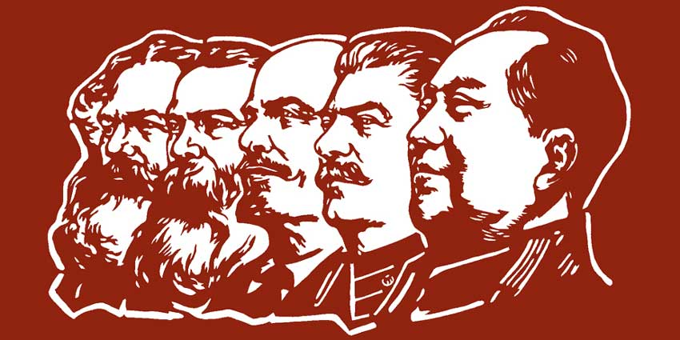
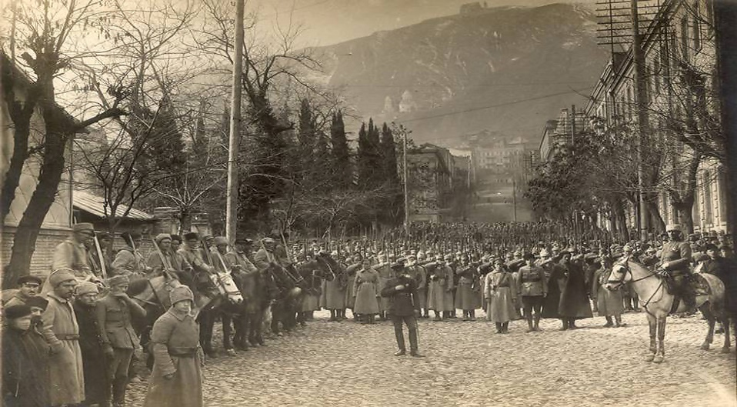

25 თებერვალი საბჭოთა ოკუპაციის დღე

Slide 2

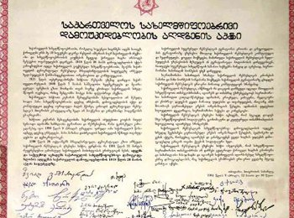
1918 წლის საქართველოს დამოუკიდებლობის დროშა და აქტი

Slide 3


Slide 4
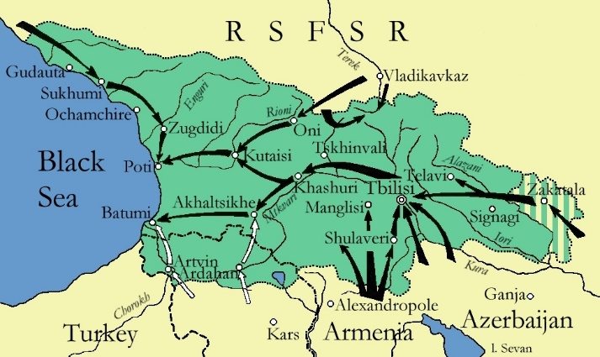
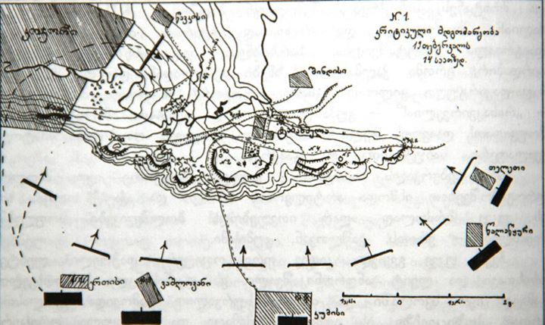
მე-11 არმიის სტრატეგია და თავდასხმები

Slide 5
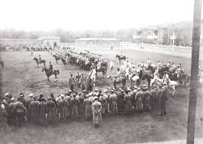
სისხლიანი 13 დღე და იუნკერები

Slide 6
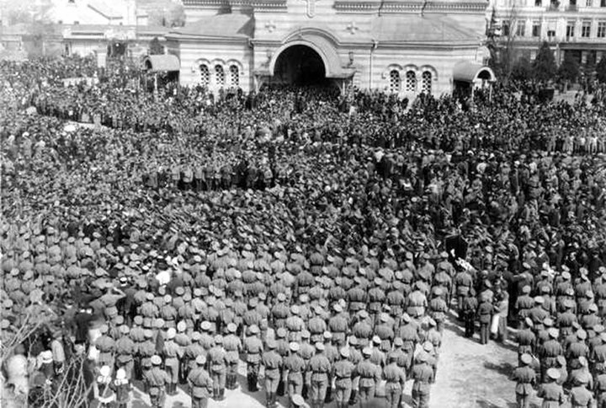

Slide 7
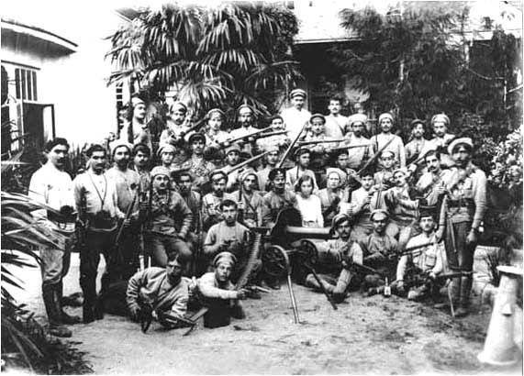

Slide 8
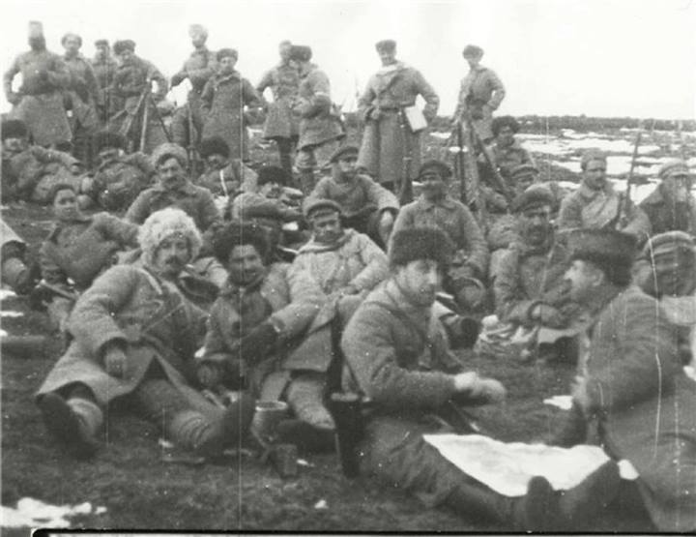

Slide 9
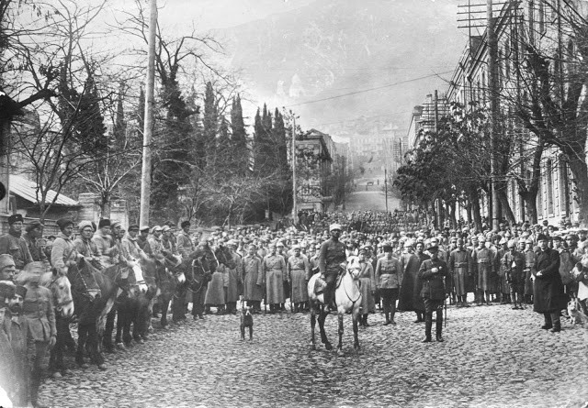

Slide 10
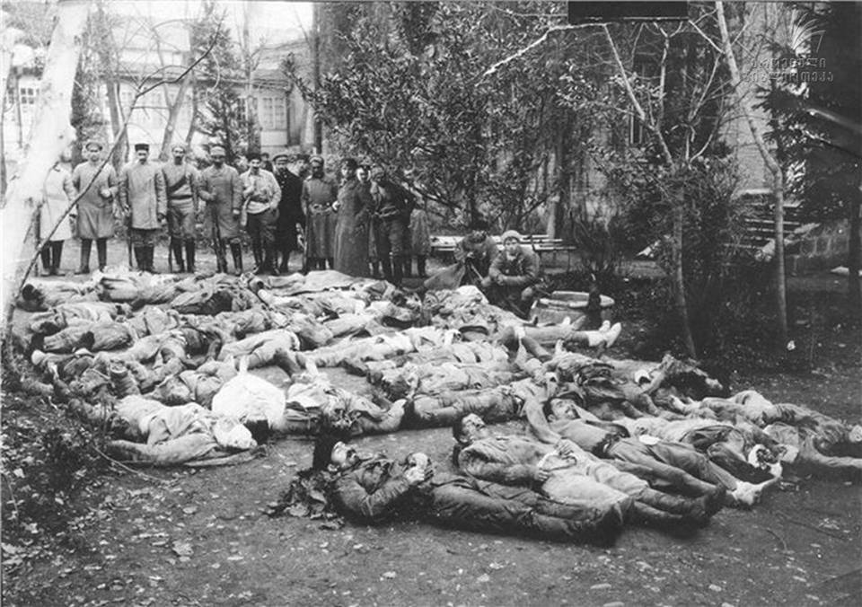
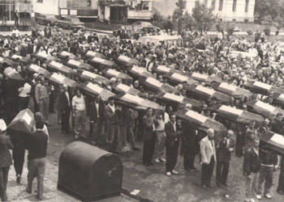
დაღუპული იუნკერები

Slide 11
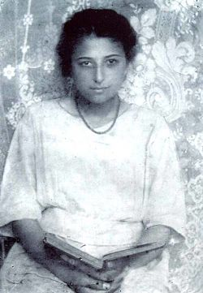
მარო მაყაშვილი

Slide 12
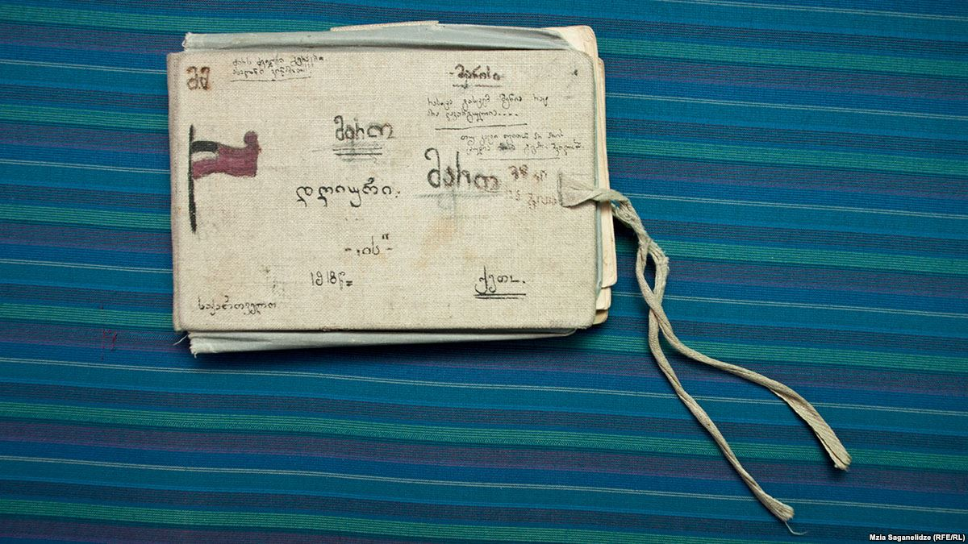
მარო მაყაშვილის დღიური

Slide 13
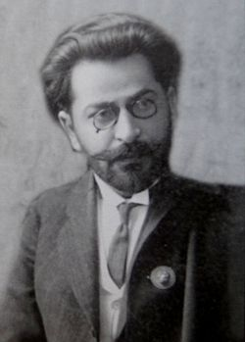
კოტე მაყაშვილი

Slide 14
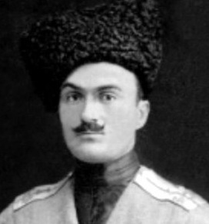
მიხეილ იოსელიანი

Slide 15
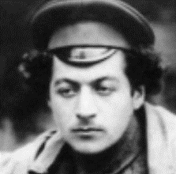
ნიკოლოზ კალანდარიშვილი

Slide 16
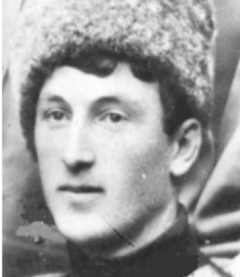
ბესარიონ კემულარია

Slide 17
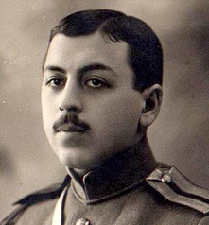
გაბრიელ გეხტმანი

Slide 18
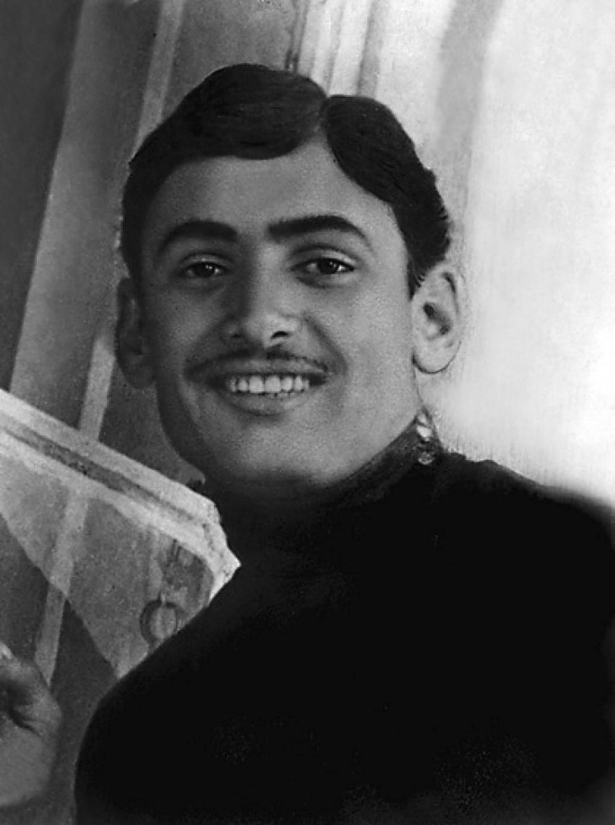
შალვა ერისთავი

Slide 19
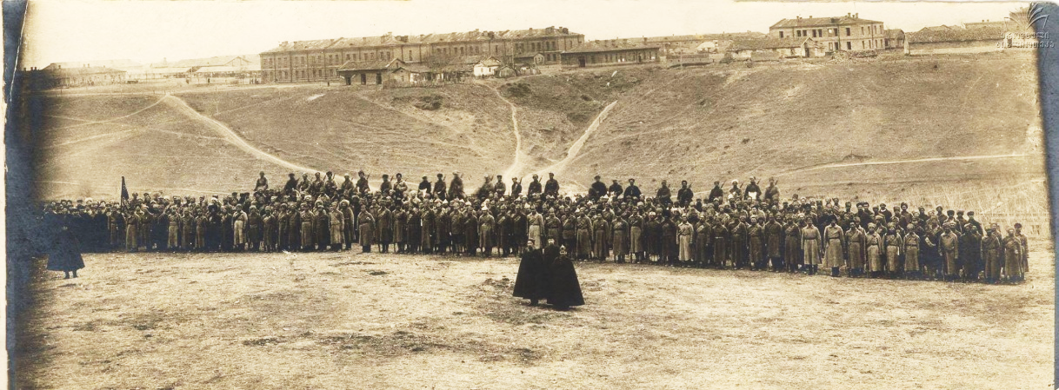
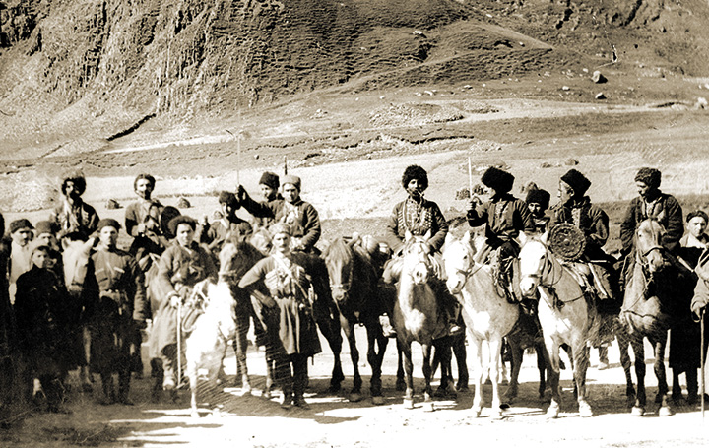
კოჯორი და ტაბახმელა

Slide 20
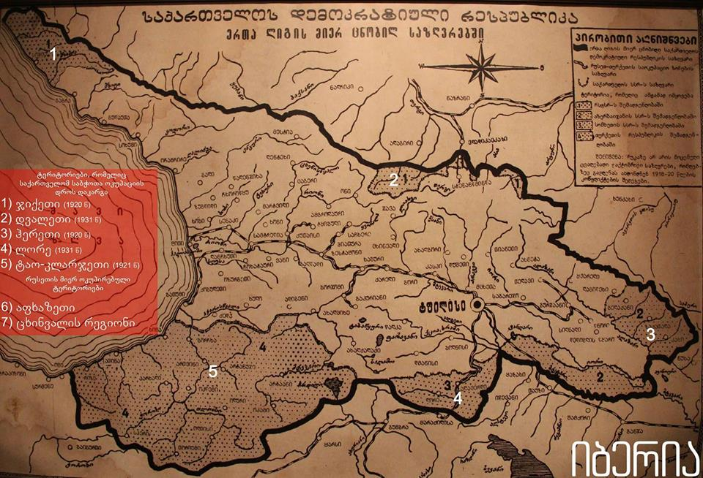

Slide 21
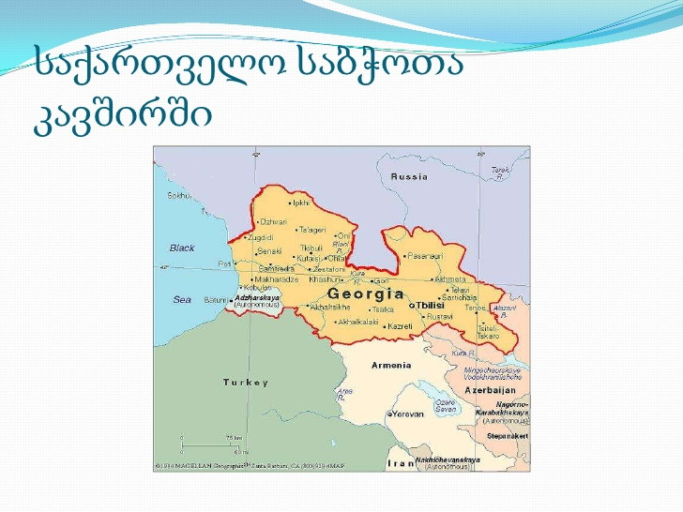

Slide 22
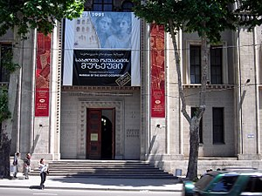
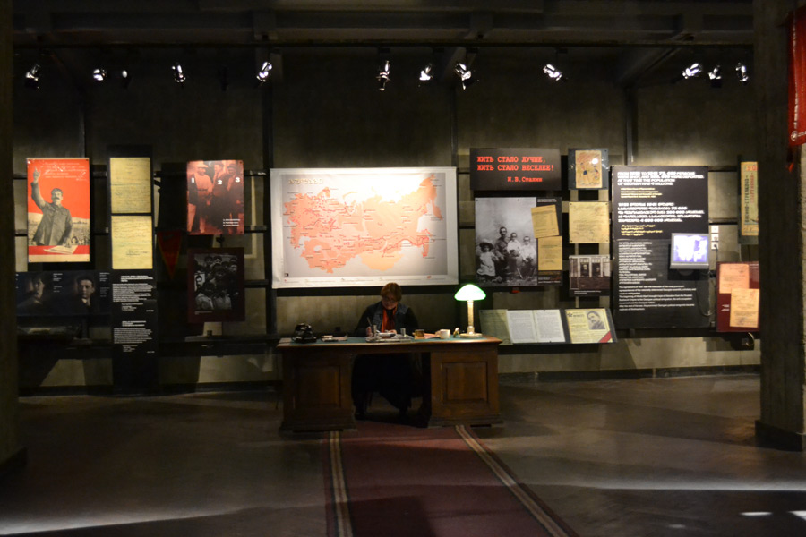
საბჭოთა ოკუპაციის მუზეუმი

Slide 23


Slide 24
მადლობა ყურადღებისთვის

